Slide 1
projet personnel
Cristina Candanedo et Raj Hanif

Slide 2
Contenu
Présentation du projet
Objets utilisés
Étapes du projet
Démo vidéo du projet
Démo du code
Références

Slide 3
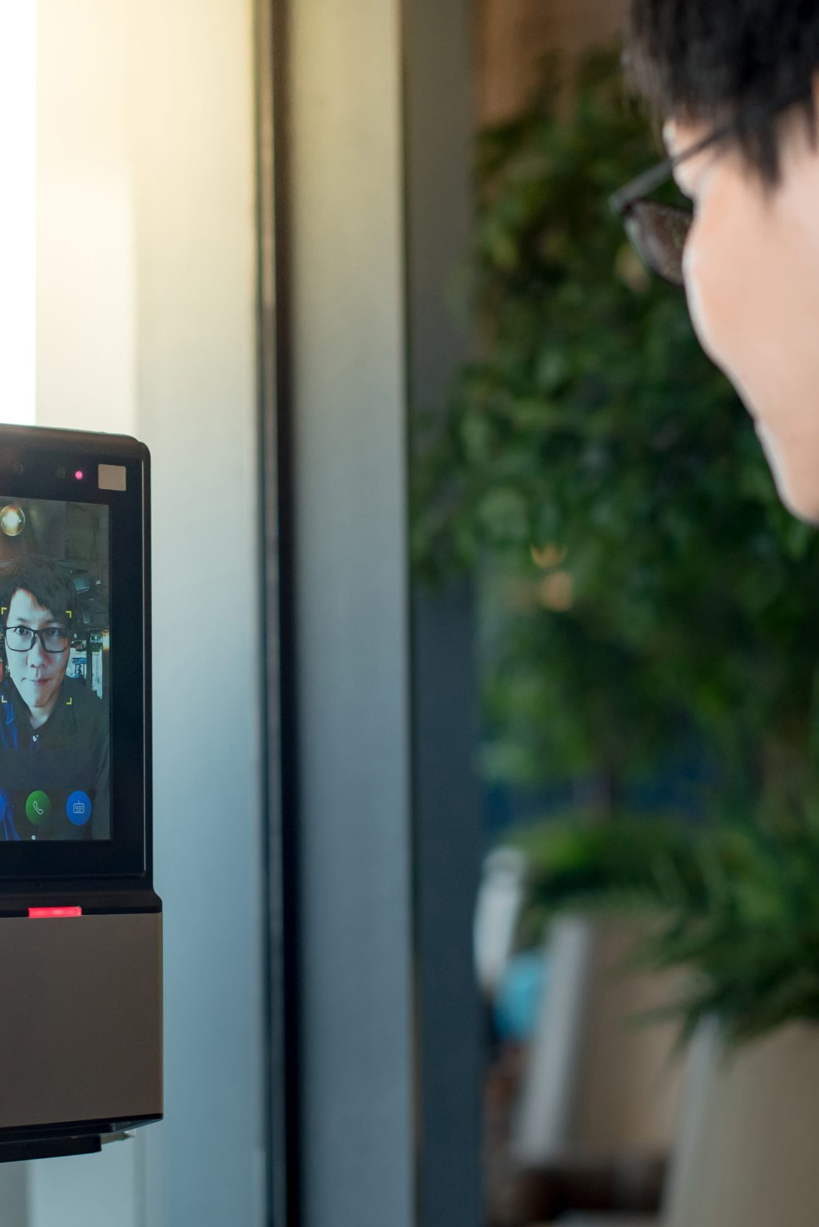
Présentation du projet
Notre projet est basé sur un système de sécurité qui pourrait être utile dans différentes circonstances, à l'entrée d'une entreprise ou à la maison.
Notre projet est un système de sécurité basé sur la reconnaissance faciale. L'idée principale est qu'en touchant un TouchSwitch, le système sera activé. Une caméra sera chargée de reconnaître les visages, et si la personne est inscrite dans la base de données, elle sera identifiée comme autorisée. Dans ce cas, une lumière Dual LED verte s'allumera, indiquant que la personne est autorisée. D'autre part, si la personne n'est pas dans la base de données, la caméra la reconnaîtra comme non autorisée, et une lumière Dual LED rouge s'allumera, accompagnée d'une alarme émise par un buzzer. De plus, la personne non autorisée ne pourra pas fermer le système, tandis que la personne autorisée pourra terminer ou fermer le programme.

Slide 4
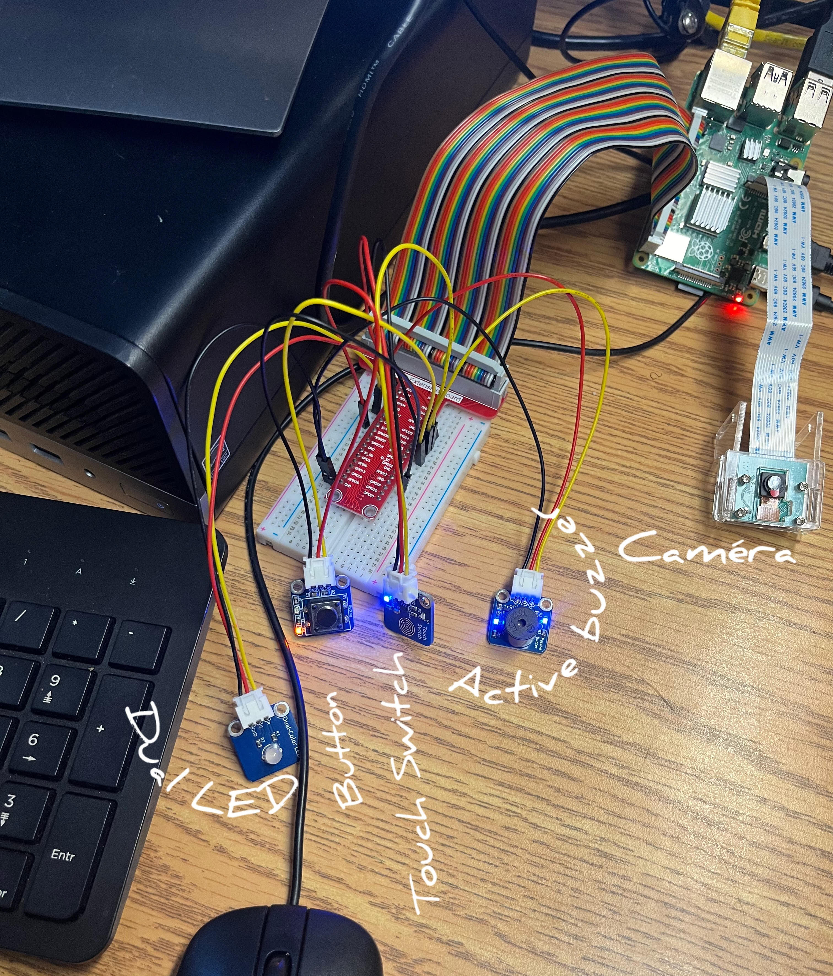
Objets utilisés

Slide 5
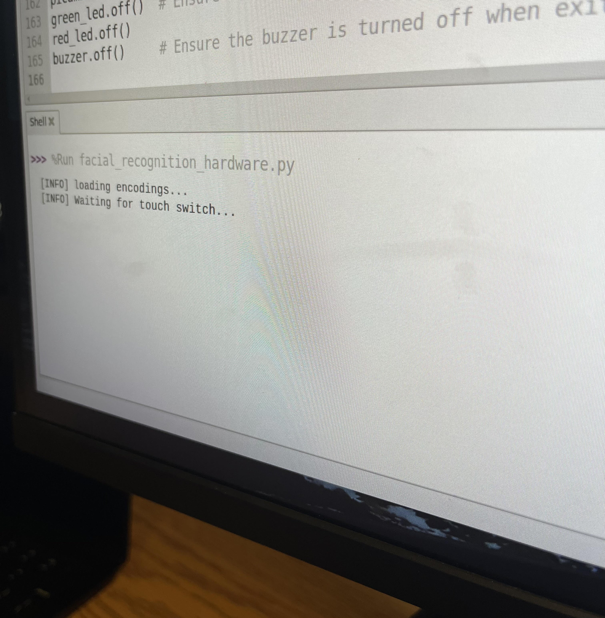
Démarrage du programme

Slide 6
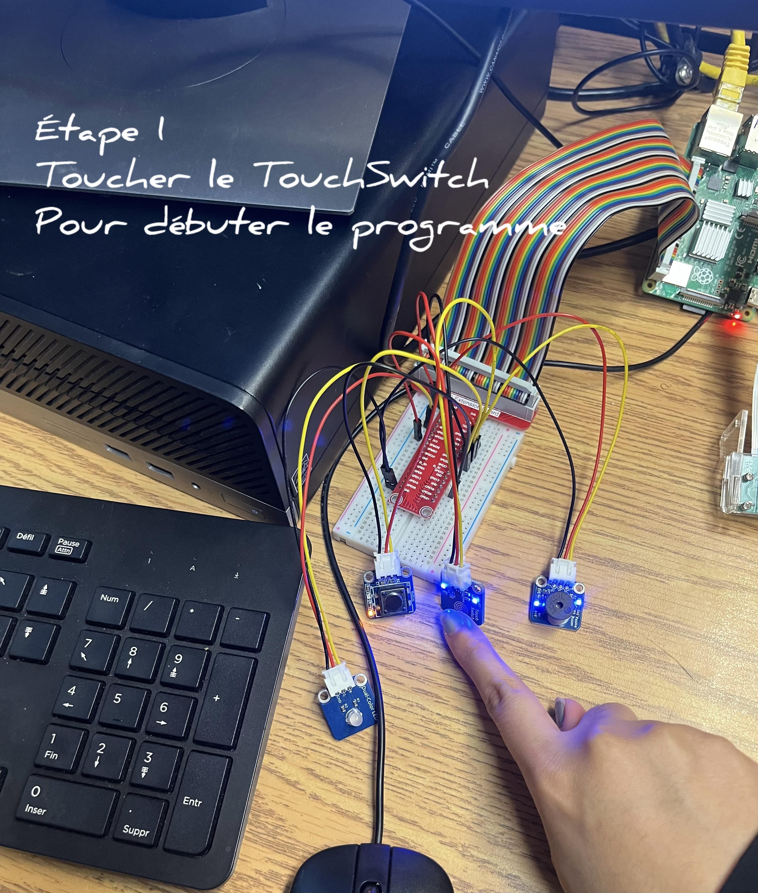
Étape 1

Slide 7
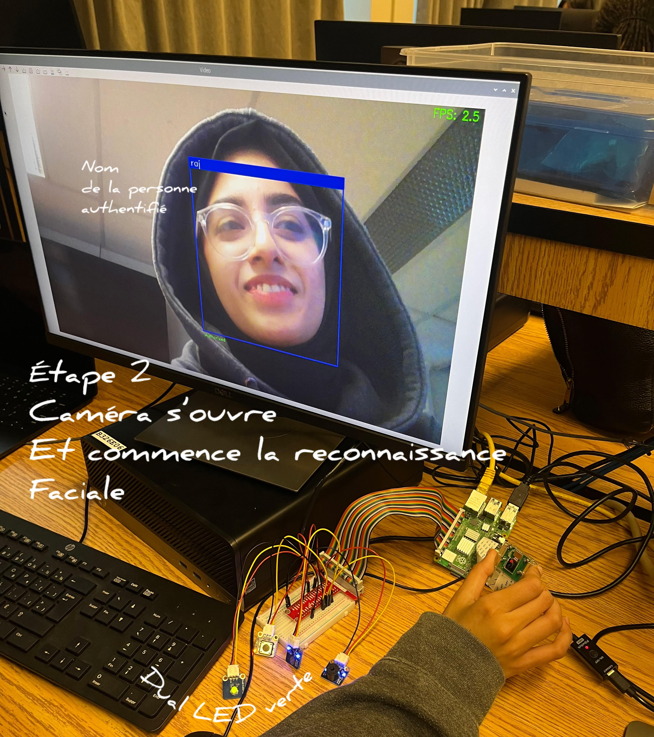
Étape 2

Slide 8
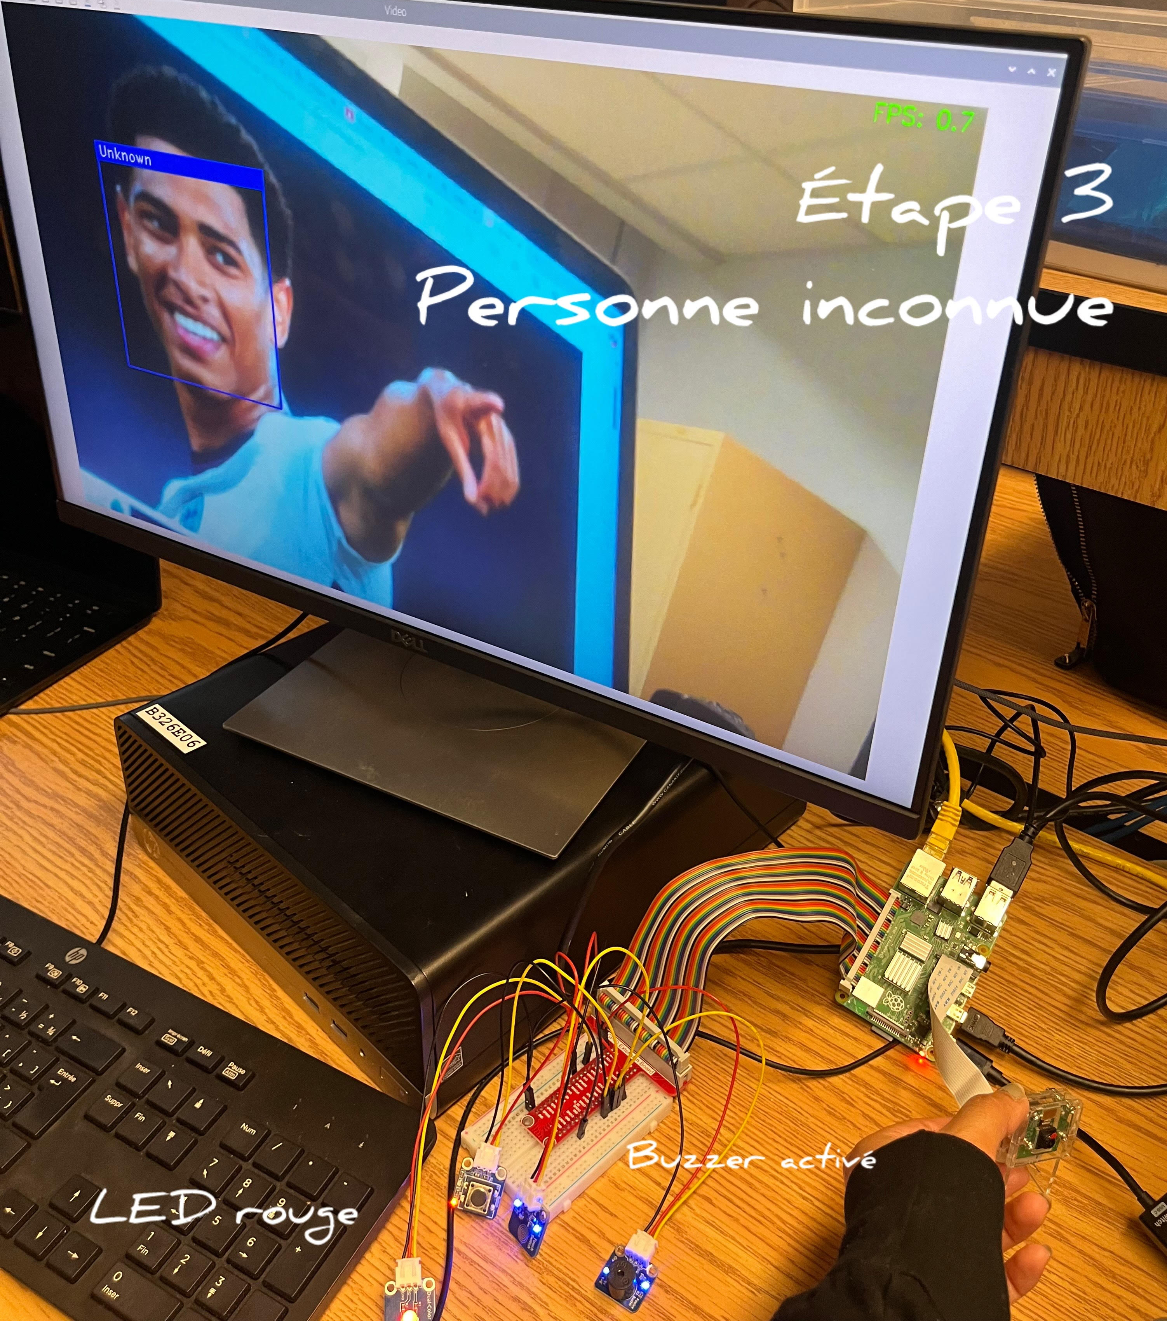
Étape 3

Slide 9
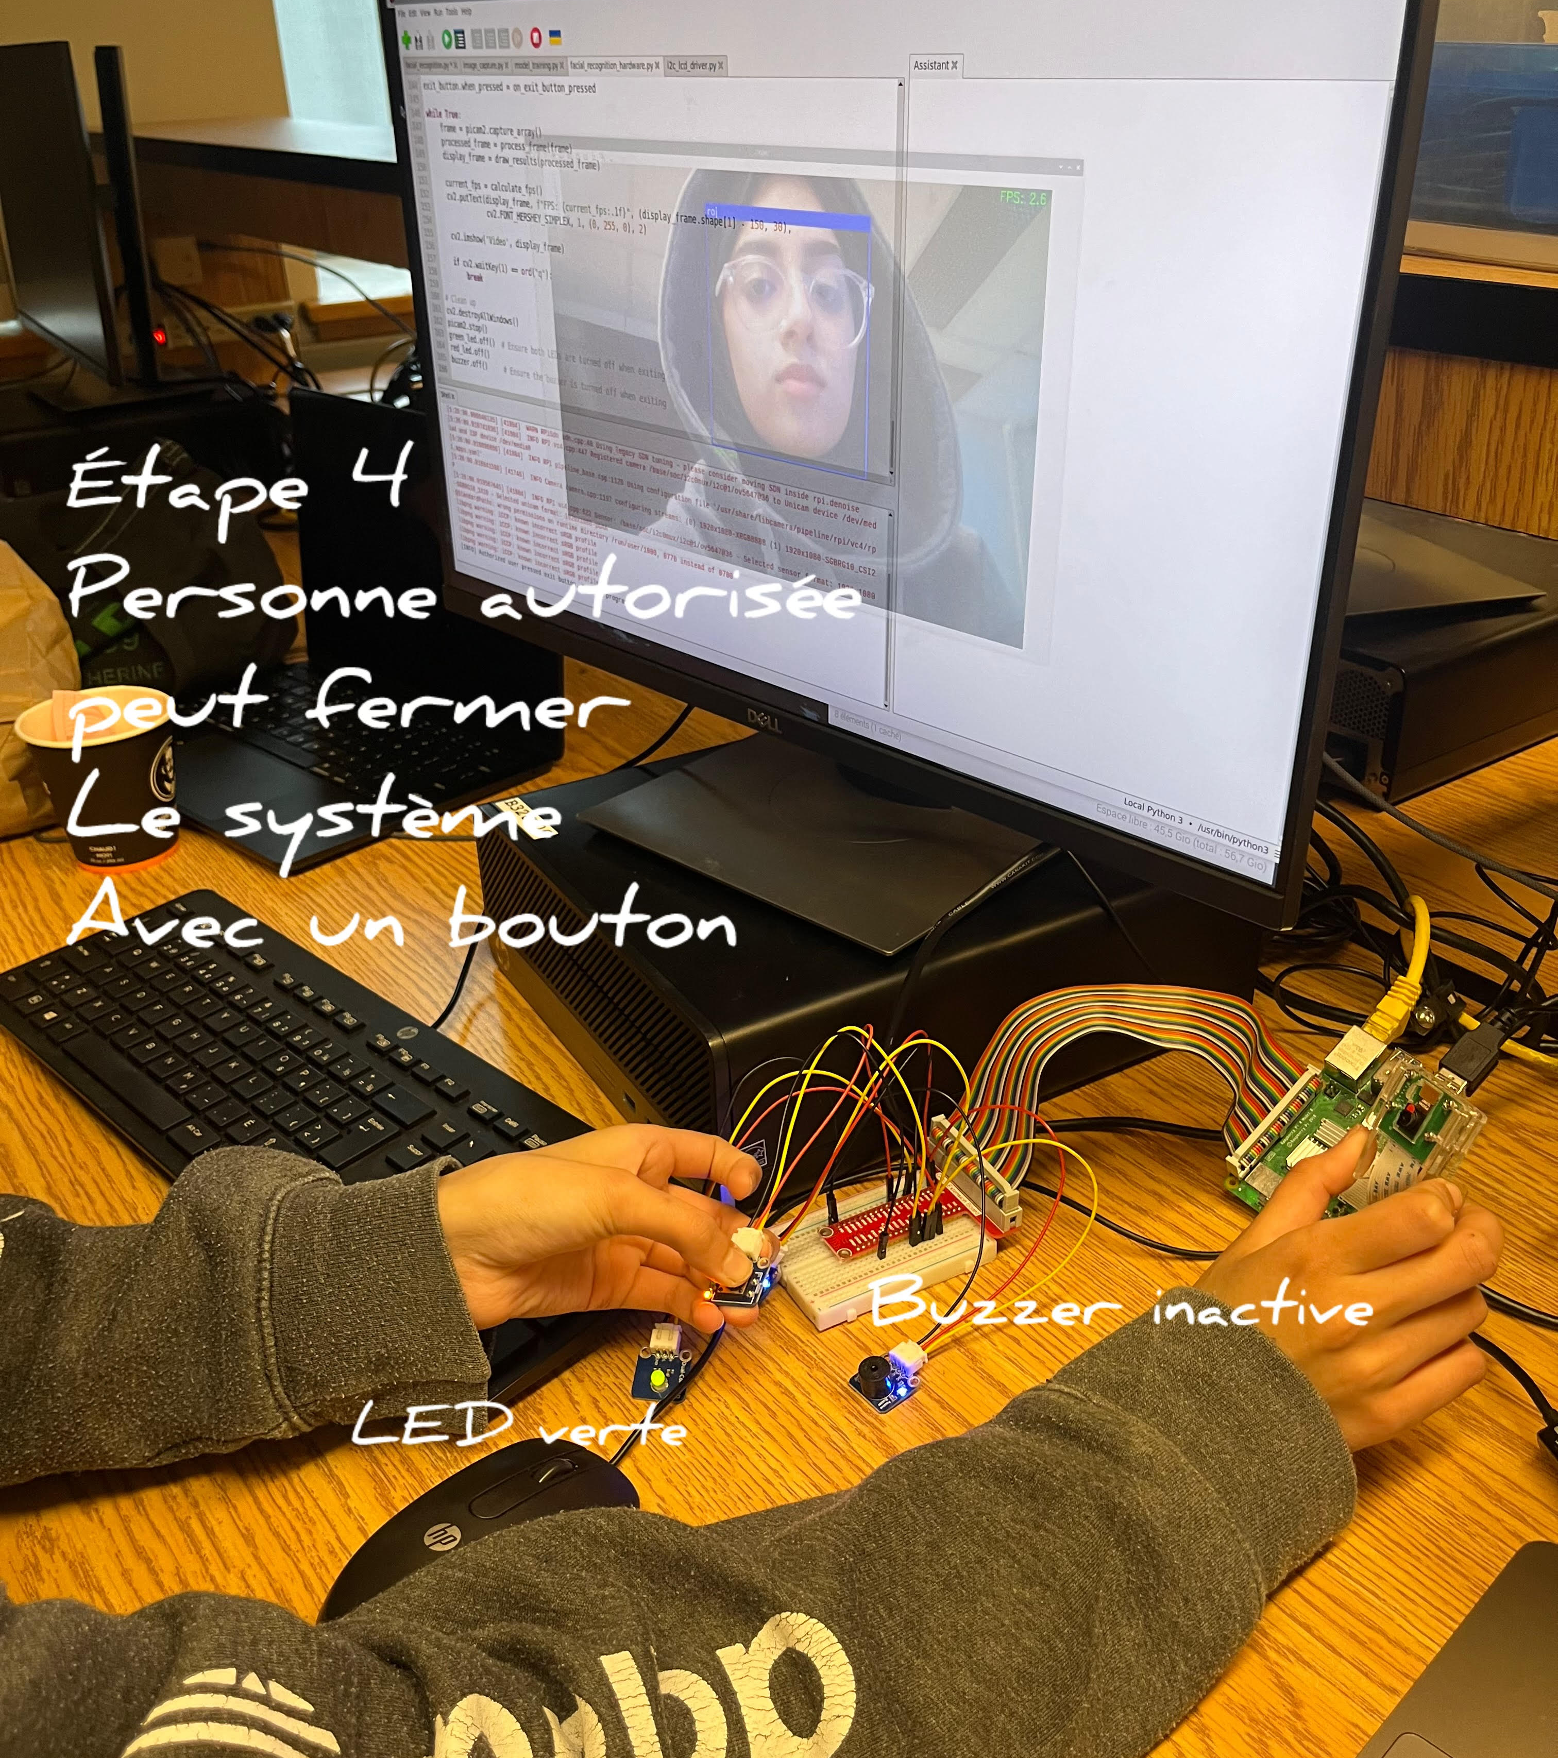
Étape 4

Slide 10
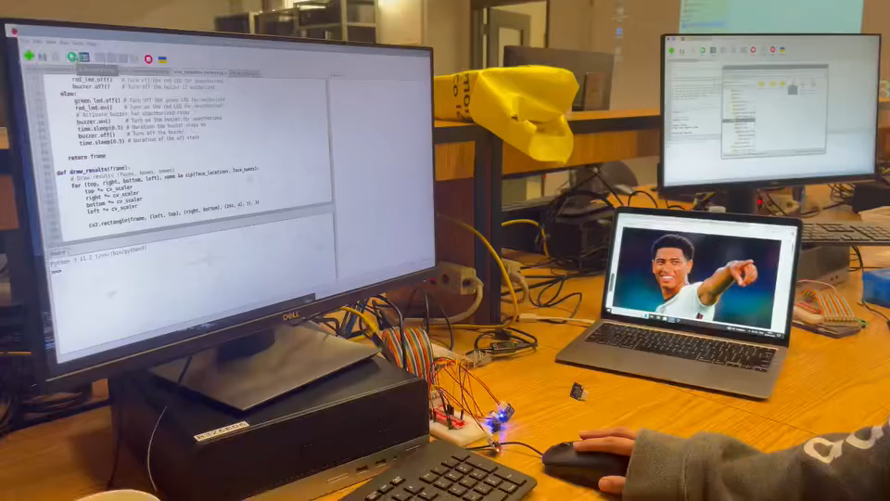
Vidéo démo

Slide 11
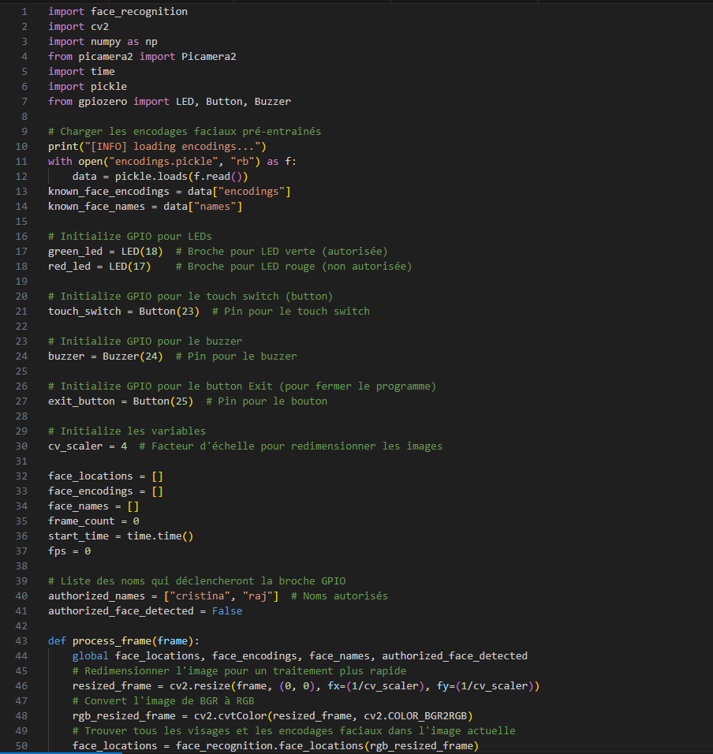
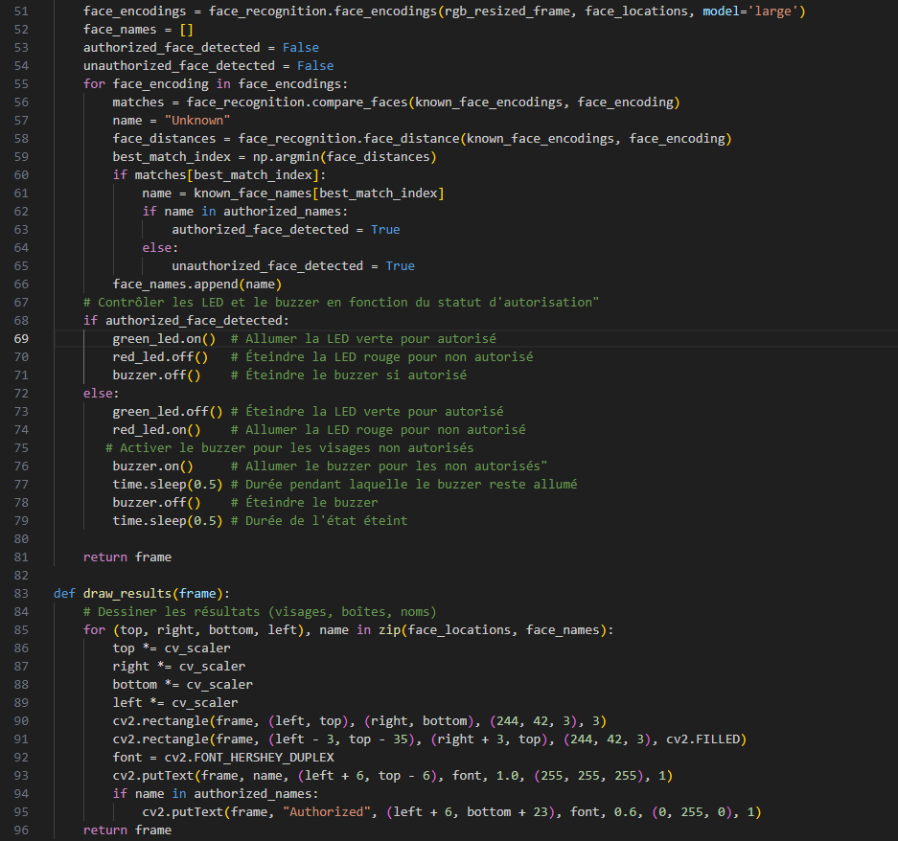
code

Slide 12
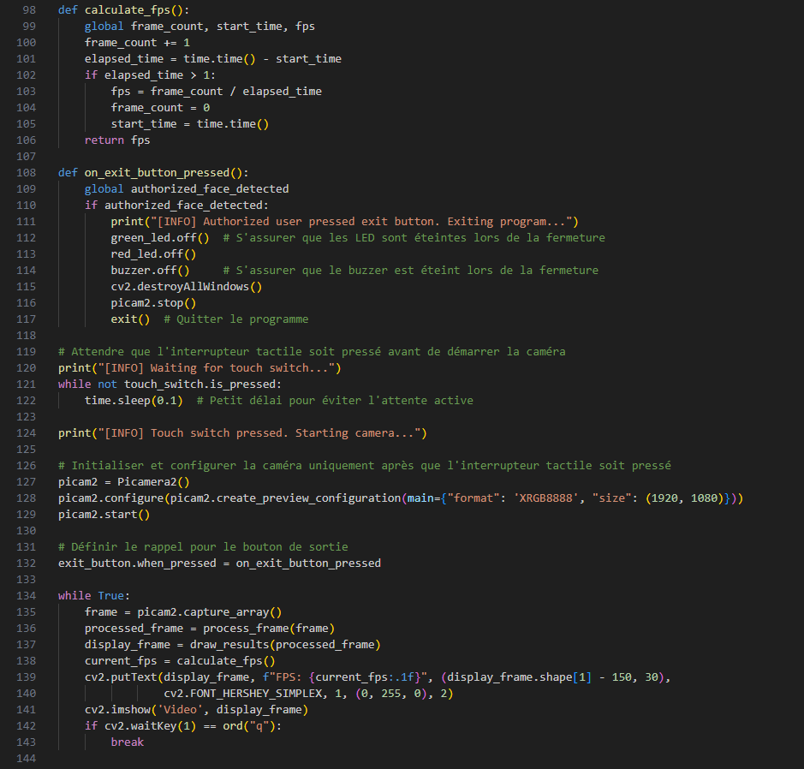
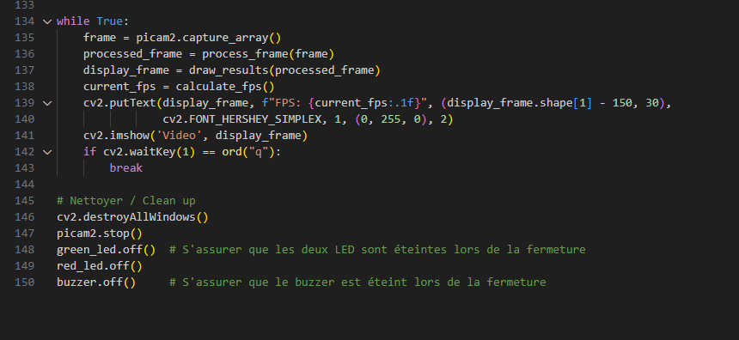
Code

Slide 13
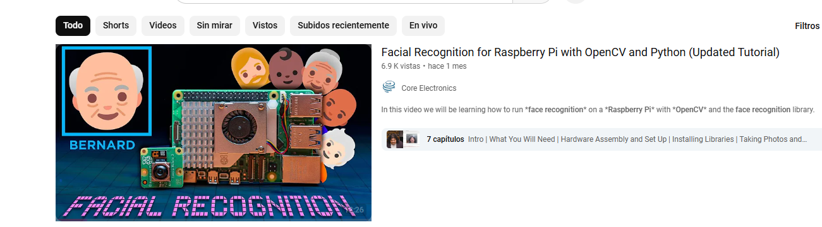
Référencés
Pour ce projet personnel, nous nous sommes inspirés de cette vidéo
Facial Recognition for Raspberry Pi with OpenCV and Python (Updated Tutorial) - YouTube

